Slide 1
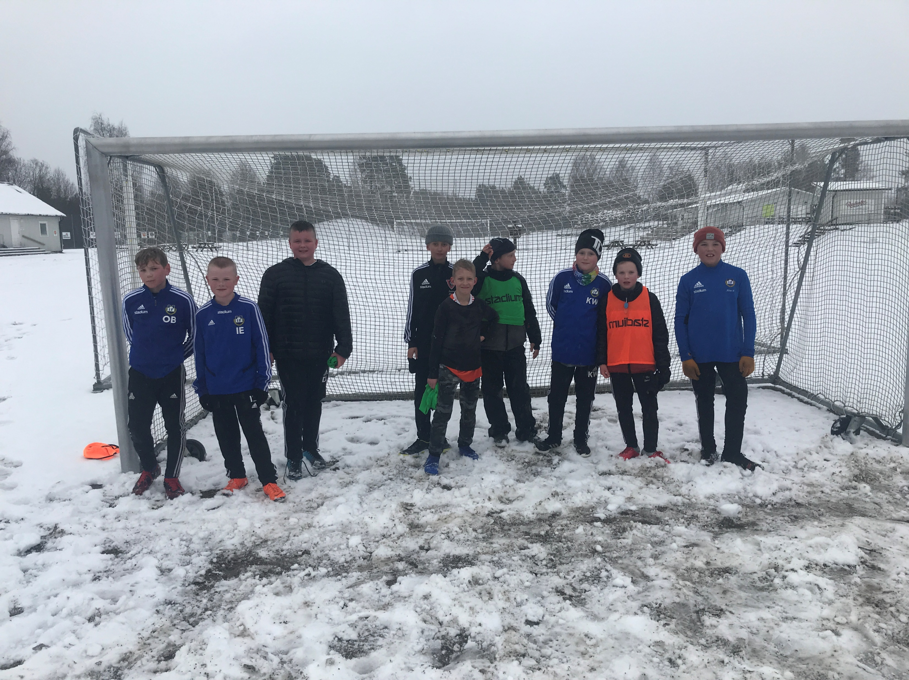
Föräldramöte 2021-04-29
Matfors IF P10

Slide 2
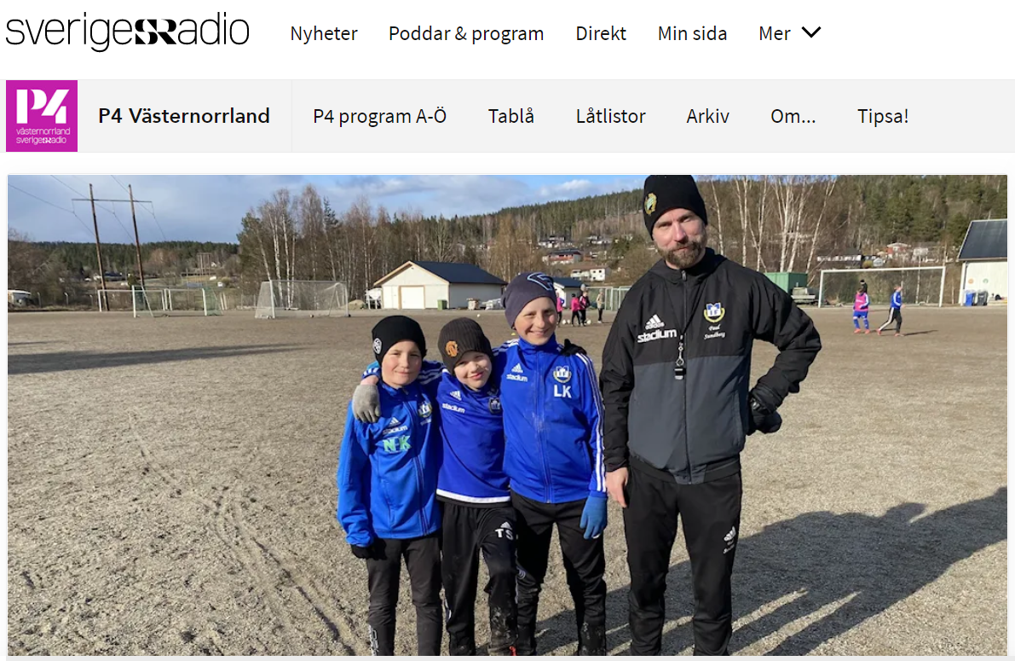
MIF P10 i Radio 21-04-28
Matfors IF P10
Glädje när barnen får spela matcher igen - P4 Västernorrland | Sveriges Radio

Slide 3
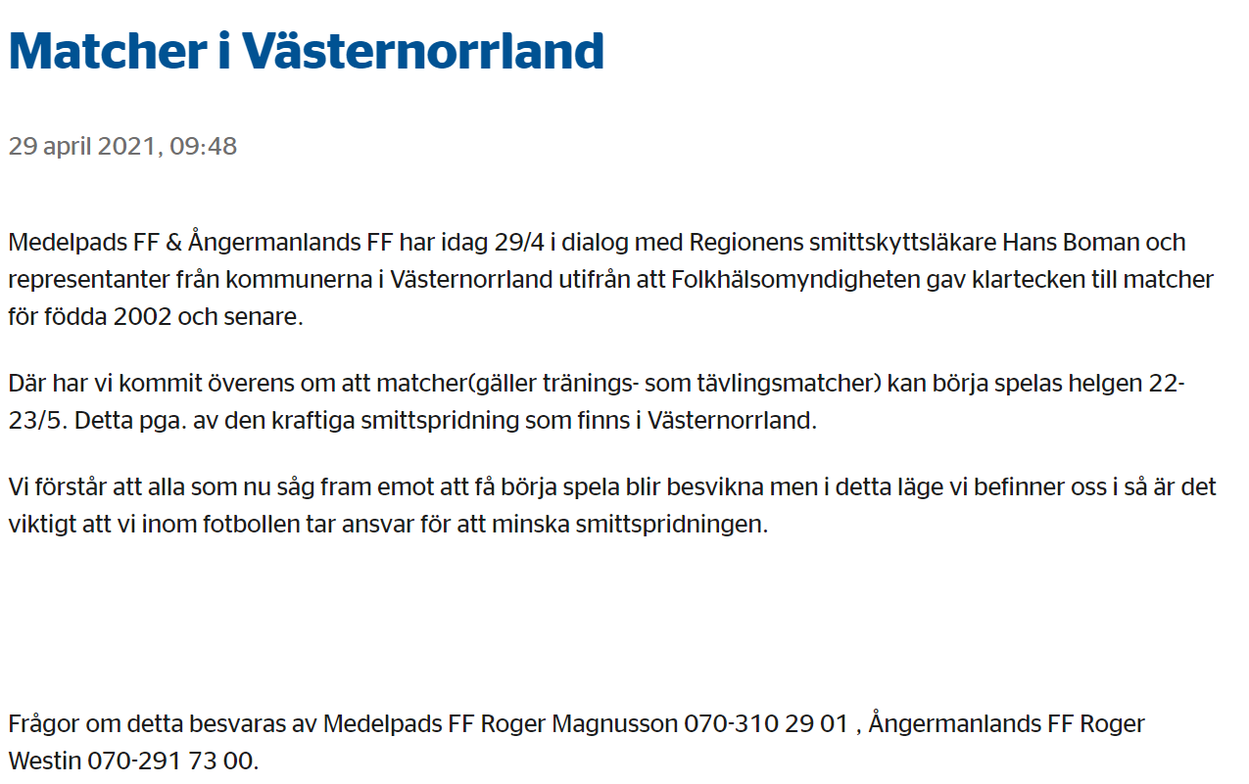
Nya riktlinjer från FHM och lokala för Medelpad
Matfors IF P10

Slide 4
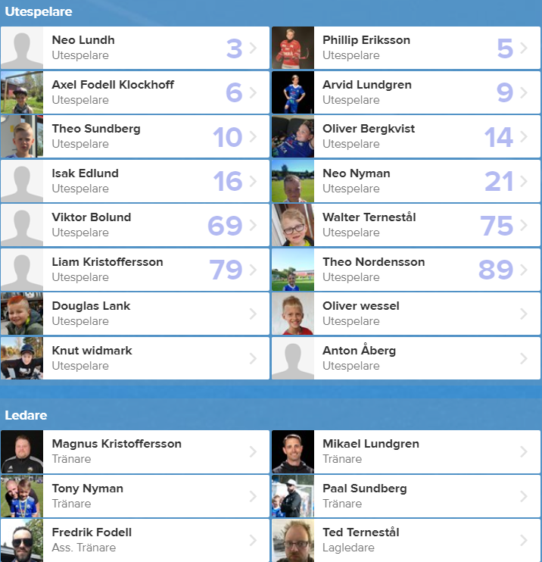
Laget 2021
Nya i laget: Douglas Lank, Oliver Wessel, Anton Åberg
Slutat: Algot Helmsäter, Wilmer Forsberg
16 Spelare
5 Tränare
1 Lagledare
Föräldragrupp
Malin, Jenny, Petra, Alex

Slide 5
Spelform

Slide 6
Att tänka på..

Slide 7
Schysst Lagkompis
Viktigt att grabbarna är snälla mot varandra både på och utanför planen!!!
Här måste vi alla hjälpas åt att prata med våra grabbar.

Slide 8
Försäljning
Restaurangchansen 2/spelare(till hösten)
Matforshäftet 3/spelare (vår och höst)
Toapapper 5/spelare
Kakor (endast till laget)
Sponsring?
Vet någon förälder om något lagjobb?

Slide 9
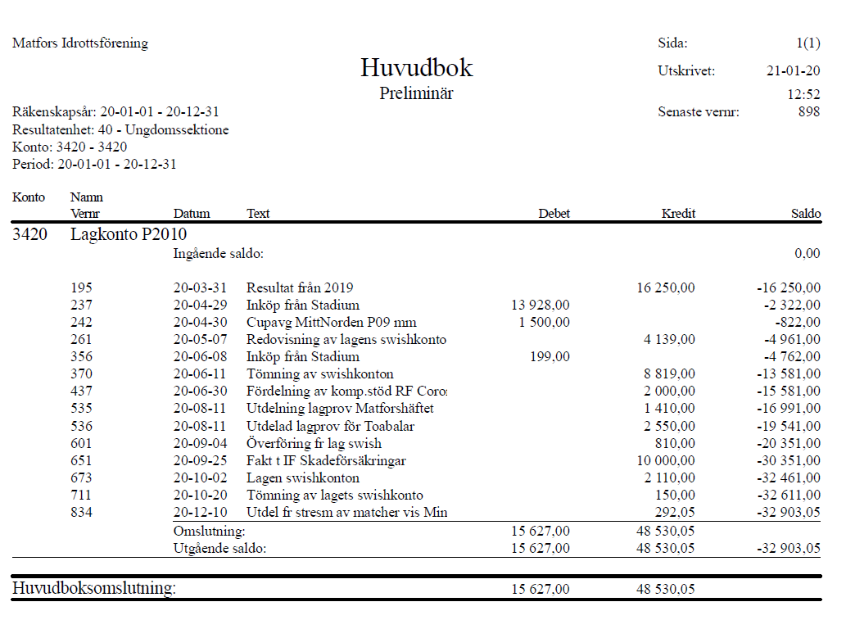
Ekonomi Cirka 33.000 på Lagkontot

Slide 10
Beställningar
Beställning för kläder sköter föräldrarna själva via Stadium teamsales.

Slide 11
Kallelser
VIKTIGT att svara på kallelserna till både match och träningar, oavsett om man kommer eller inte.
Matcher Kallelse till match ska vara besvarad innan kl: 18:00 onsdagar.

Slide 12
Träningar
3 Träningar i veckan (Grustider) -Mån,ons 16:45 - 18:00 -Fredag 17:00 - 18:30
3 Träningar i veckan (Grästider) -Mån,ons 18:30 - 20:00 -Fredag 17:00 - 18:30
Juli månad uppehåll eller inte från fotbollen?? -Pålle kan köra träningar om han är hemma, nån fler?
Måndagar -Bygger mycket på teknikträning, målvaktsträning
Onsdagar -Lite tuffare träning med Fys, kroppskontroll, snabbhet
Fredagar -Lugnare träning inför match där vi kommer nöta frisparkar, hörnor, uppspel, inkast osv.

Slide 13
Lagen i serien

Slide 14
Matcher
Vi har anmält 2 lag till serien vilket kommer innebära att grabbarna kommer att få spela mycket, och många kommer att behöva spela dubbla matcher.

Slide 15
Cuper
Lilla VM – Inställd
Hudik – Inställd
Mid Nordic – Fortfarande öppen Vi har pratat om att bjuda in till en egen mini-cup om restriktionerna tillåter under sommaren.

Slide 16
Framtida mål
Gothia Cup??

